Slide 1




PHÒNG GIÁO DỤC VÀ ĐÀO TẠO QUẬN LONG BIÊN
TRƯỜNG MẦM NON NẮNG MAI
LĨNH VỰC PHÁT TRIỂN NHẬN THỨC
So sánh, sắp xếp thứ tự chiều cao của 3 đối tượng
Lứa tuổi: Mẫu giáo lớn(4 - 5 tuổi)
Người thực hiện:
GV. Nguyễn Thị Hương Hải

Slide 2

Hoạt động 1
Ôn so sánh chiều cao 2 đối tượng

Slide 3





So sánh chiều cao nhóm 2 đối tượng

Slide 4
Hoạt động 2
So sánh chiều cao 3 đối tượng

Slide 5




Gia đình bạn An gồm những thành viên nào?
Chiều cao của các thành viên trong gia đình An như thế nào?
3

Slide 6
Bố An cao hơn mẹ An vì khi 2 người đứng cạnh nhau, cơ thể bố có phần thừa ra so với mẹ.
Các con có nhận xét gì về chiều cao của bố bạn An so với mẹ bạn ấy?

Slide 7
Các con có nhận xét gì về chiều cao của bố An so với An?

Slide 8
Bố An cao hơn An vì khi 2 người đứng cạnh nhau, phần trên cơ thể bố có phần thừa ra so với An.

Slide 9
Trong gia đình bạn An ai là người cao nhất?

Slide 10
Chiều cao của bạn An như thế nào so với chiều cao của mẹ ?

Slide 11
An thấp hơn mẹ vì khi để 2 người đứng cạnh nhau, phía trên cơ thể mẹ có phần thừa ra so với An.

Slide 12
Các con có nhận xét gì về chiều cao của An so với bố An?
An thấp hơn bố An

Slide 13
Trong gia đình bạn An ai là người thấp nhất?

Slide 14
Hoạt động 3
Sắp xếp chiều cao 3 đối tượng

Slide 15
Chiều cao của mẹ An như thế nào so với bố An?
Chiều cao của mẹ An như thế nào so với bố An và An?
Chiều cao của mẹ An như thế nào so với bạn An?

Slide 16
Các con hãy sắp xếp các thành viên trong gia đình An theo thứ tự từ cao đến thấp?

Slide 17
Các con hãy sắp xếp các thành viên trong gia đình An theo thứ tự từ thấp đến cao?

Slide 18
Trò chơi
Ai giỏi nhất

Slide 19




Sắp xếp theo thứ tự từ cao đến thấp?

Slide 20



Sắp xếp theo thứ tự từ thấp đến cao?

Slide 21
Trò chơi
Ai thông minh hơn

Slide 22


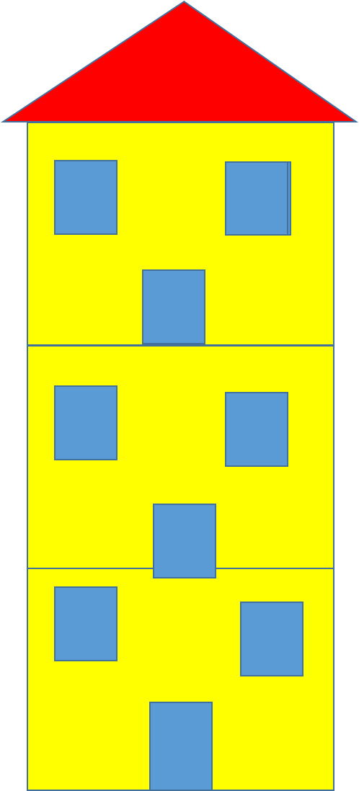

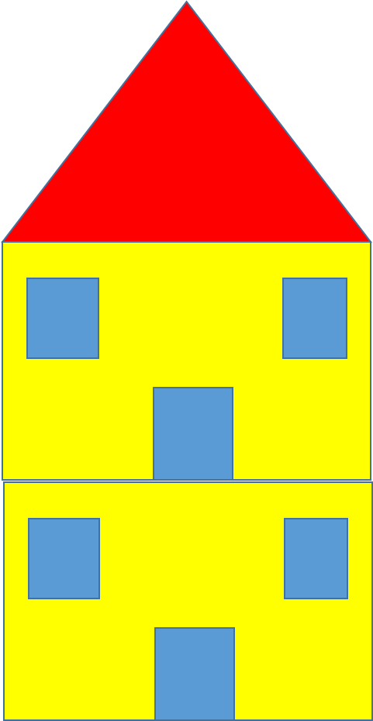




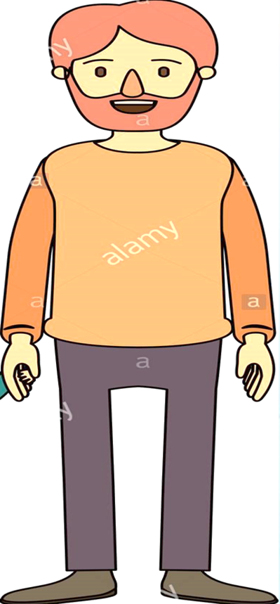

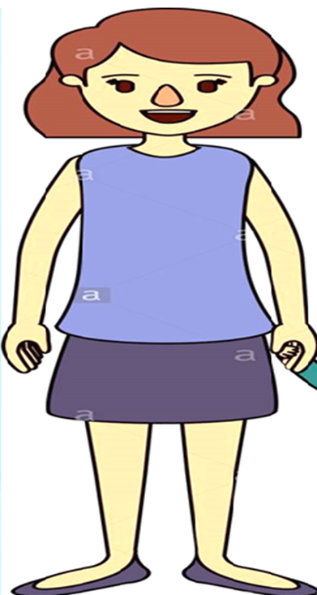

Nhóm nào có cách sắp xếp từ thấp đến cao?
1.
XXX
2.
3.
4.

Slide 23




Nhóm nào có cách sắp xếp từ cao đến thấp?
1.
XXX
2.
3.
4.

Slide 24

XIN CHÀO
HẸN GẶP LẠI

